Slide 1

NASI SPONSORZY I PARTNERZY

Slide 2

Jak efektywnie pracować nad bazą danych w zespole? Czyli database source control z użyciem Visual Studio.
Roman Czarko-Wasiutycz
roman.czarko@gmail.com

Slide 3
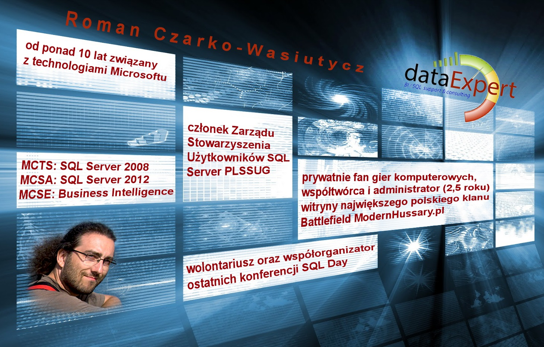

Slide 4


Agenda
po co zmieniać podejście?
jakie narzędzia będziemy potrzebować?
branch, commit, merge…
demo: jak pracować z istniejącą bazą?
automatyzacja, testy

Slide 5





Po co wersjonować projekt bazy danych?
możliwość przenoszenia konkretnych, powiązanych ze sobą, zmian pomiędzy środowiskami
śledzenie zmian w schemacie bazy – kto, kiedy i co zmienił
możliwość porównania dowolnej wersji bazy danych z aktualną oraz przygotowanie skryptu do migracji
uwzględnienie zmian wykonanych przez kilku developerów na jednym obiekcie
automatyzacja procesu podnoszenia wersji bazy danych pomiędzy środowiskami

Slide 6


Co potrzebujemy? Wersje i dodatki…
SSDT (SQL Server Data Tools)
Visual Studio 2013 ma wbudowany szablon projektu
Visual Studio 2012 i 2010 – SSDT trzeba doinstalować osobno
SQL Server Data Tools – BI (SQL Server Data Tools – Business Intelligence) – to jest co innego :)
http://msdn.microsoft.com/en-us/data/tools.aspx

Slide 7


branch, commit, merge
PRODUKCJA
COMMIT
COMMIT
TEST
DEVELOPMENT
BRANCH
BRANCH
MERGE
MERGE

Slide 8


DEMO
Import bazy do nowego projektu w Visual Studio

Slide 9
Automatyzacja
Automatyczny deployment – MSBuild.exe – co potrzebujemy?
Microsoft® SQL Server® 2012 Data-Tier Application Framework (dacframework.msi)
Microsoft® SQL Server® 2012 Transact-SQL ScriptDom (SQLDOM.MSI)
Microsoft® SQL Server® 2012 Transact-SQL Compiler Service (SQLLS.MSI)
Microsoft® System CLR Types for Microsoft® SQL Server® 2012 (SQLSysClrTypes.msi)
SQL Server Data Tools Build Utilities from the Administrative install point.\ssdt\x86\SSDTBuildUtilities.msi
http://goo.gl/roG7c9 (http://sqlproj.com/index.php/2012/03/headless-msbuild-support-for-ssdt-sqlproj-projects)
Testy (View->SQL Server Project Explorer->Projects, select a stored procedure, right click, and select Create Unit Test)

Slide 10

Q&A
ANY QUESTIONS

Slide 11

NASI SPONSORZY I PARTNERZY
Organizacja: Stowarzyszenie Użytkowników SQL Server - PLSSUG

